Slide 1
UNIVERSIDAD CATÓLICA DE CÓRDOBA · FACULTAD DE INGENIERÍA
Ingeniería Informática
Comisión 46324
Modelado Numérico del Fenómeno 'Rosa Pastel' en Spotify México
Mínimos cuadrados con eliminación gaussiana, trazadora cúbica natural, Bisección vs. Newton-Raphson y diferenciación numérica sobre 47 semanas de datos reales.
EQUIPO DE INVESTIGACIÓN
CÁTEDRA DE MÉTODOS NUMÉRICOS
Pedro Gatti · Facundo Grillo · Gonzalo Marin
Docente: Ing. Carlos Arnaudo · 2026

Slide 2


CONTEXTO Y CASO DE ESTUDIO
El Resurgimiento Viral de Belanova
Clásico Electropop (2006)
Lanzamiento original del disco Dulce Beat.
Tendencia Masiva TikTok (2023)
Viralización masiva bajo el trend de sueños frustrados.
Salto de Escala Exponencial
De 1.1 M a pico de 4.17 M semanales en México.

Slide 3

JUSTIFICACIÓN TÉCNICA
Telemetría y Dimensionamiento Cloud
Infraestructura y Redes CDN
Dimensionamiento elástico ante aumentos súbitos de demanda.
Naturaleza Discreta del Dato
Muestreo semanal con dispersión y ruido estocástico.
Aporte Numérico
Conversión analítica continua para optimizar recursos.

Slide 4

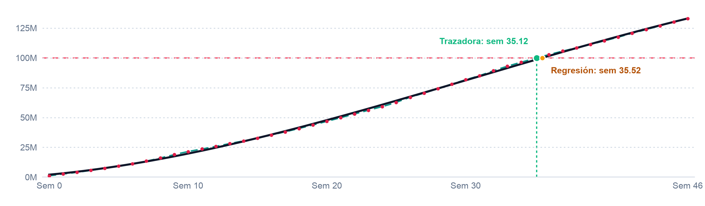
MUESTREO EXPERIMENTAL
47 Semanas de Telemetría en Spotify México
Datos reales
Ajuste cúbico
Trazadora
Fuente Oficial: kworb.net (Top 200 Spotify México)
Acumulado 26/01-14/12/2023: 132.9 M

Slide 5
MÉTODO NUMÉRICO 1
Ajuste de Curvas por Mínimos Cuadrados
MODELO CONTINUO CÚBICO OBTENIDO
S(t) = -0.000839 · t³ + 0.076977 · t² + 1.081162 · t + 2.072898
Permite representar la concavidad de aceleración inicial y la posterior estabilización anual.
Las ecuaciones normales (sistema 4×4) se resolvieron con eliminación gaussiana programada a mano: triangulación y sustitución hacia atrás. Los coeficientes coinciden con NumPy hasta 10⁻¹².
BONDAD DE AJUSTE
ERROR ESTÁNDAR
SUMA DE CUADRADOS
99.95%
0.927 M
36.94
R² = 0.999533
S_y/x de estimación
S_r de los residuos

Slide 6
MÉTODO NUMÉRICO 2
Determinación del Hito de 100 Millones
Planteo de raíz f(t) = S(t) - 100 = 0 con tolerancia exigida |Ea%| < 10⁻⁴ %
Bisección
Cerrado
Newton-Raphson
Abierto
Intervalo inicial: [35.0, 36.0]
Semilla inicial: t₀ = 35.0 semanas
15
3
iteraciones
iteraciones (5× menos)
Convergencia lineal estable con factor 0.5.
Convergencia cuadrática acelerada por tangentes.
Raíz de la regresión: t* = 35.520172 semanas
Raíz de la regresión: t* = 35.520148 semanas

Slide 7
MÉTODO NUMÉRICO 2 · CONTRASTE
Hito Adoptado: Trazadora e Incertidumbre
HITO DE 100 M SEGÚN LA TRAZADORA CÚBICA NATURAL
t* = 35.124 semanas → 29 de septiembre de 2023
La trazadora pasa por los 47 datos medidos y coincide con la interpolación lineal de control (t = 35.127 semanas).
Control: interpolación lineal entre la semana 35 (99.602 M) y la 36 (102.738 M) da t = 35.127 semanas, a 0.4 horas de la trazadora. La regresión no pasa por esos puntos y ubica el cruce 2.77 días más tarde.
RAÍZ DE LA REGRESIÓN
INCERTIDUMBRE DEL MODELO
REGRESIÓN VS. TRAZADORA
35.520 sem
± 1.92 días
2.77 días
Bisección y Newton coinciden: 2 de octubre
Δt = S_y/x / S'(t*) = 0.927 / 3.374
Supera Δt: se adopta la trazadora

Slide 8
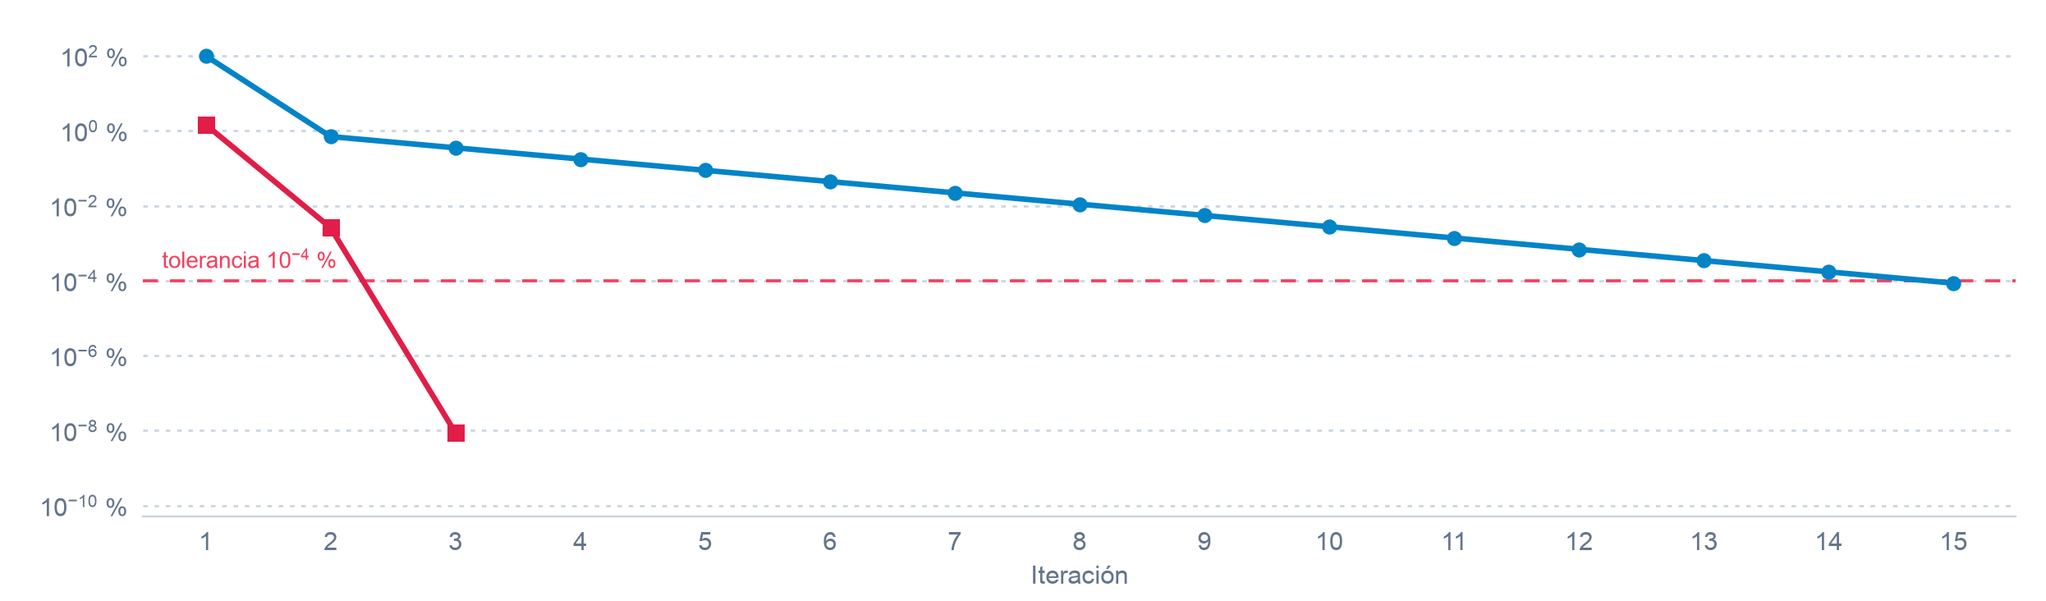
EFICIENCIA NUMÉRICA
Convergencia: Lineal vs. Cuadrática
Bisección (15 iteraciones)
Newton-Raphson (3 iteraciones)
Bisección: Robusto e incondicional (15 iteraciones).
Newton-Raphson: Convergencia cuadrática en solo 3 pasos.

Slide 9
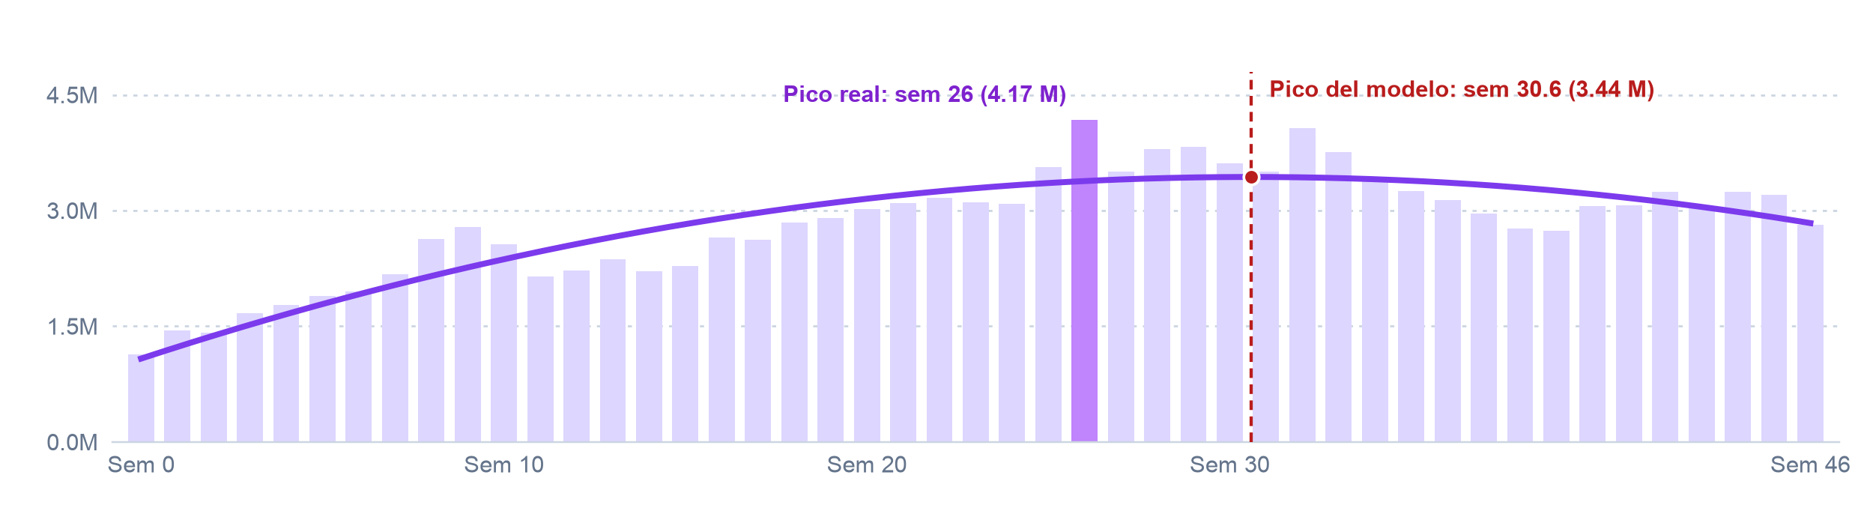
MÉTODO NUMÉRICO 3
Ritmo de Demanda y Diferenciación (dS/dt)
Streams semanales medidos
Derivada del modelo S'(t)
Pico Real Observado: Semana 26 (4.171 M streams/semana)
Pico del Modelo Cúbico: Semana 30.59 (3.436 M streams/semana)

Slide 10
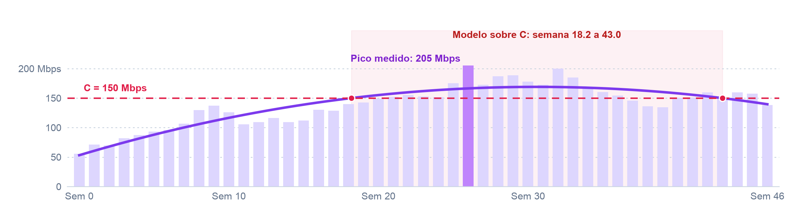
APLICACIÓN DE INGENIERÍA
Dimensionamiento: Ancho de Banda y Capacidad
Ancho de banda medido (160 kbps)
Modelo: S'(t) en Mbps
Supuestos: reproducción de 3:06 a 160 kbps (rango de 96 a 320 kbps), hora pico igual a 2 veces el promedio semanal y sin descontar las reproducciones guardadas en el dispositivo. Son órdenes de magnitud, no datos de Spotify. A 160 kbps, 100 M de reproducciones equivalen a unos 372 TB transferidos.
Pico medido: 205 Mbps (410 en hora pico). Modelo: 169 Mbps.
S'(t) = C con Bisección y Newton: del 2/06 al 23/11/2023.

Slide 11
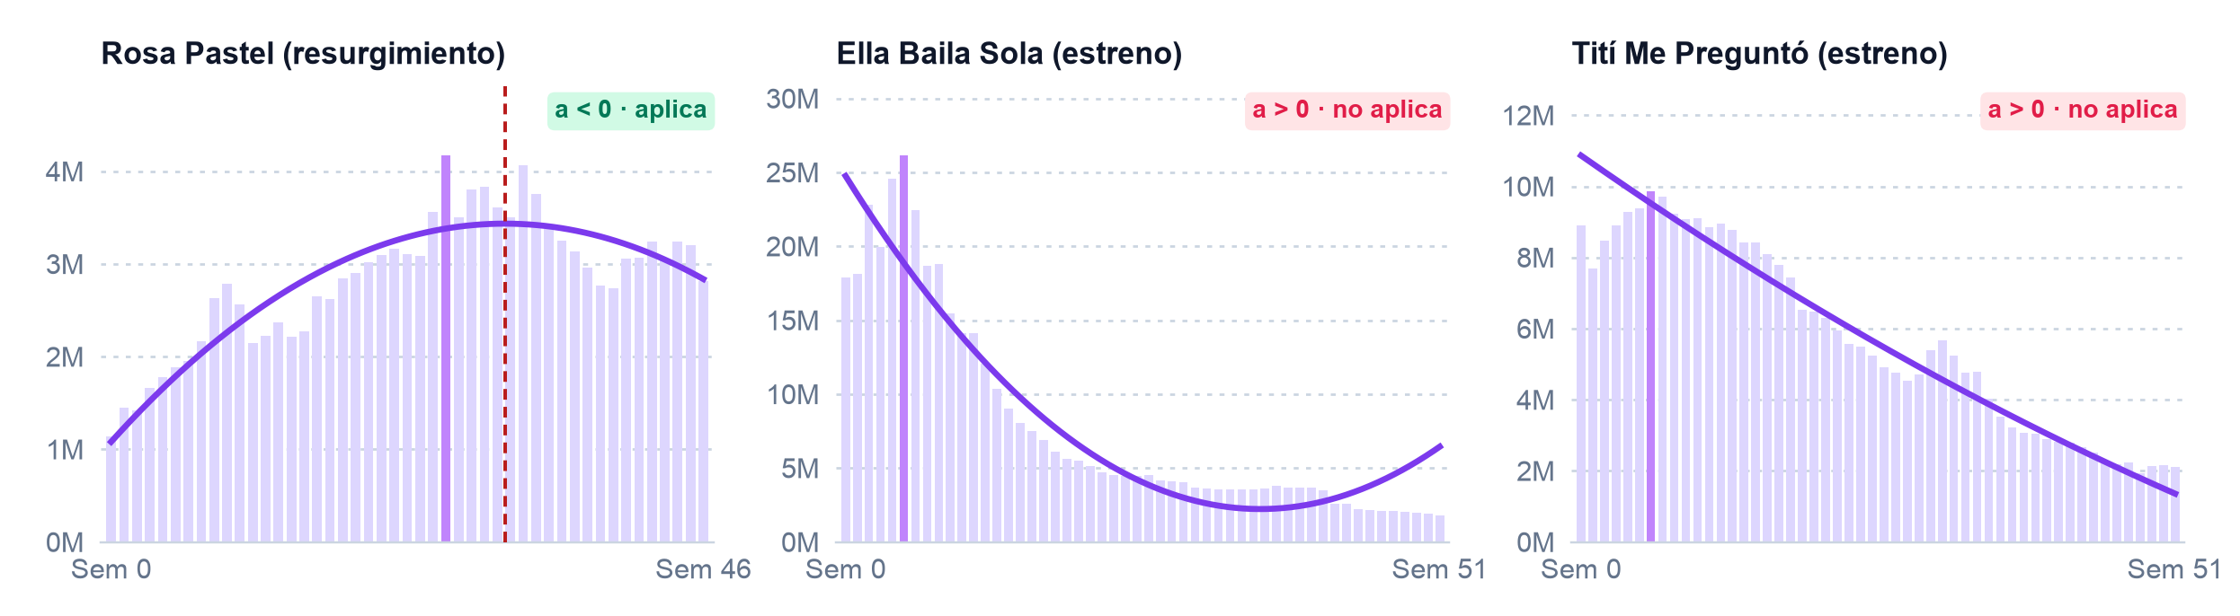
GENERALIZACIÓN
¿Sirve para Cualquier Canción? 3 Casos Reales
Streams semanales
Derivada del modelo
Resurgimiento (a negativo): el modelo detecta el pico de demanda.
Estrenos (a positivo): la inflexión es un mínimo, no aplica.

Slide 12




EVALUACIÓN TÉCNICA
Límites y Condiciones de Borde
Discrepancia Puntual
Suavizado del Pico
Alcance Muestral
No Extrapolable
Regresión: 2.77 d del cruce medido, más que Δt = ±1.92 d.
Atenúa el máximo un 18 % y lo desplaza 4.6 semanas.
Restringido exclusivamente al Top 200 de Spotify México.
El término cúbico negativo colapsa fuera del intervalo anual.

Slide 13
SÍNTESIS DEL PROYECTO
Conclusiones y Aportes a la Ingeniería
99.95%
3 vs 15
29/09/2023
Varianza explicada por el ajuste
Iteraciones: Newton-Raphson vs. Bisección
Hito de 100 M (trazadora, ±2 días)
Modelado Continuo Fiable
Previsión de Servidores Cloud
La regresión capta la tendencia, la trazadora respeta los datos y Δt cuantifica el error.
Pico de 205 Mbps a 160 kbps y 372 TB transferidos al llegar a 100 M de streams.

Slide 14
TALLER DE MÉTODOS NUMÉRICOS 2026
¡Muchas Gracias!
¿Preguntas o comentarios sobre el modelo analítico y la convergencia de algoritmos?
Pedro Gatti
Facundo Grillo
Gonzalo Marin
Universidad Católica de Córdoba · Facultad de Ingeniería

Slide 15


Image Sources
https://www.musicconnection.com/wp-content/uploads/2024/04/2V7A2667-620x420.jpg
Source: www.musicconnection.com
https://stagsterlabs.com/images/capabilities/cloud-hosting-websites-mobile.png
Source: stagsterlabs.com

